Slide 1
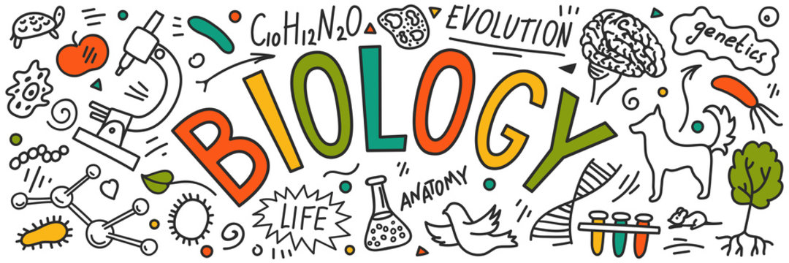
GIỚI THIỆU VỀ SINH HỌC LỚP 10
Phần 1: Giới thiệu chung về thế giới sống
Phần 2: Sinh học tế bào
Phần 3: Sinh học vi sinh vật

Slide 2




PHẦN I: GIỚI THIỆU CHUNG
VỀ THẾ GIỚI SỐNG
TIẾT 1. BÀI 1. CÁC CẤP TỔ CHỨC
CỦA THẾ GIỚI SỐNG
Nội dung bài học gồm:
I. Các cấp tổ chức của thế giới sống
II. Đặc điểm chung của các cấp tổ chức của thế giới sống

Slide 3

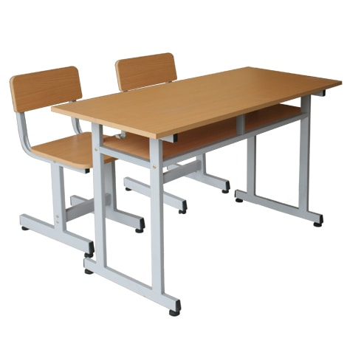
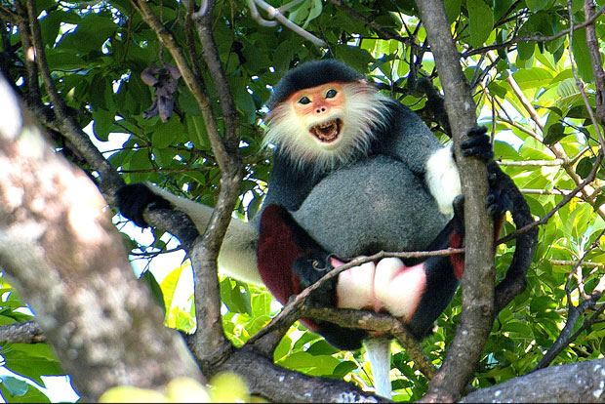
TIẾT 1. CÁC CẤP TỔ CHỨC CỦA THẾ GIỚI SỐNG
I. Các cấp tổ chức của thế giới sống
Hãy nhìn xung quanh và tìm vật không sống và cơ thể sống ?
Cho biết sinh vật khác với vật vô sinh ở những điểm nào?

Slide 4
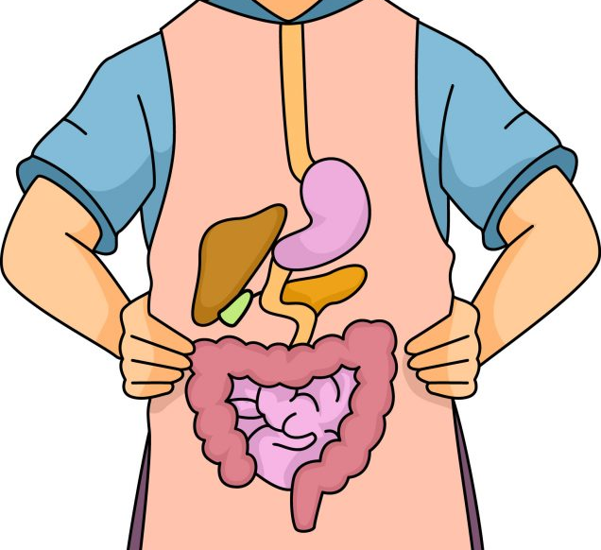

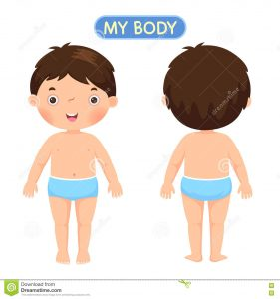
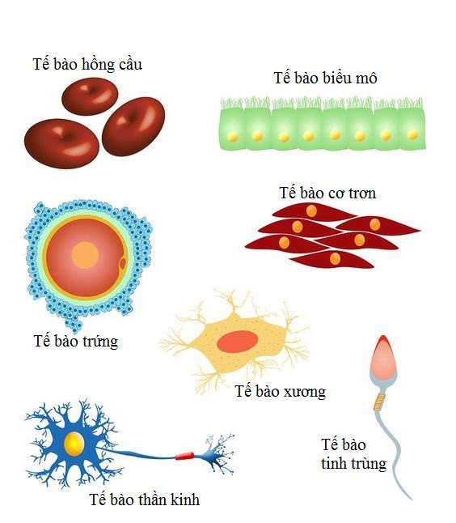
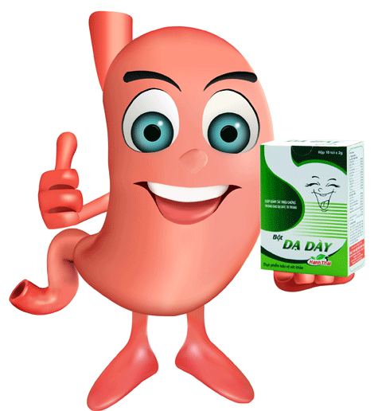
2
1
4
3
5
Hãy sắp xếp các hình sau theo thứ tự từ thấp đến cao ?

Slide 5
5
1
3
2
4

Slide 6
TIẾT 1. CÁC CẤP TỔ CHỨC CỦA THẾ GIỚI SỐNG
I. Các cấp tổ chức của thế giới sống
Tổ chức của thế giới sống được phân chia thành những đơn vị nào ? Trong đó những cấp độ nào là cơ bản ?

Slide 7
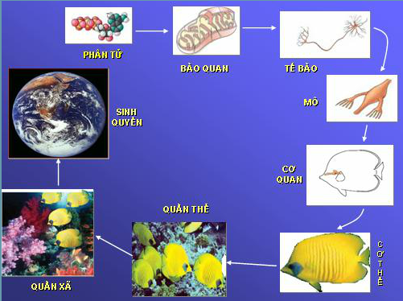
Các cấp tổ chức của thế giới sống

Slide 8
TIẾT 1. CÁC CẤP TỔ CHỨC CỦA THẾ GIỚI SỐNG
I. Các cấp tổ chức của thế giới sống
Các cấp tổ chức sống từ thấp lên cao bao gồm : phân tử, bào quan, tế bào, mô, cơ quan, hệ cơ quan, cơ thể, quần thể, quần xã, hệ sinh thái, sinh quyển.
Các cấp tổ chức sống cơ bản là : Tế bào, cơ thể, quần thể, quần xã, hệ sinh thái.

Slide 9
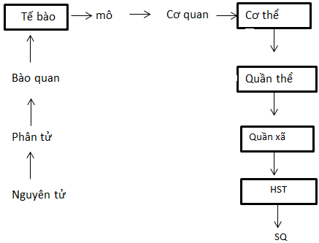
TIẾT 1. CÁC CẤP TỔ CHỨC CỦA THẾ GIỚI SỐNG
I. Các cấp tổ chức của thế giới sống
Hãy nêu các khái niệm của các cấp tổ chức cơ bản của thế giới sống ?

Slide 10
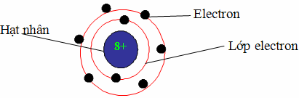
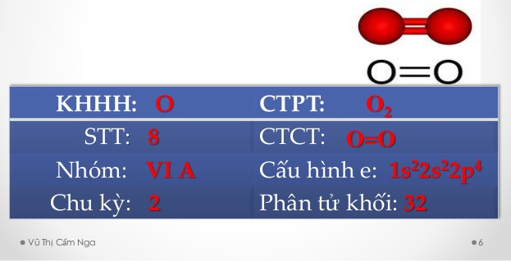
Nguyên tử: Là sự tương tác giữa hạt nhân (proton) với các điện tử (electron)
Phân tử: Tập hợp các nguyên tử liên kết với nhau bởi các liên kết mạnh

Slide 11
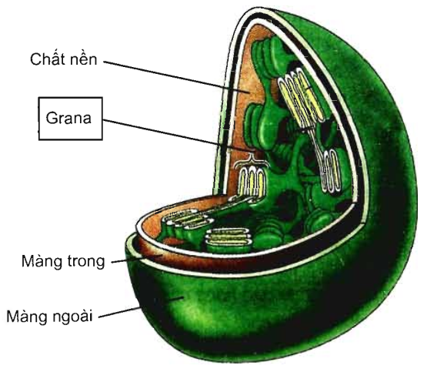
- Bào quan : Tập hợp các phân tử và các đại phân tử, được bao bọc bởi màng sinh học
Lục lạp

Slide 12
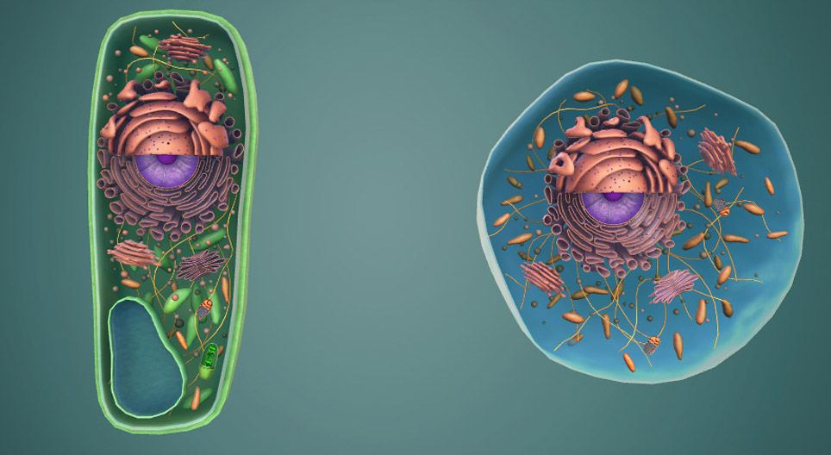
- Tế bào : Tập hợp của nhiều bào quan. Tế bào là cấp tổ chức nhỏ nhất của sự sống. Cơ thể sinh vật được cấu tạo từ 1 hay nhiều tế bào

Slide 13
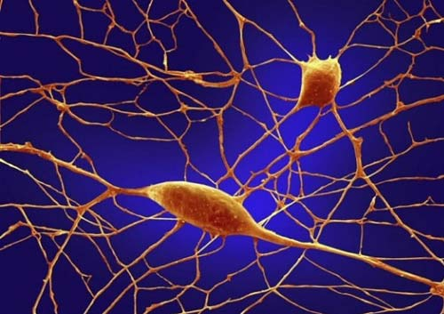
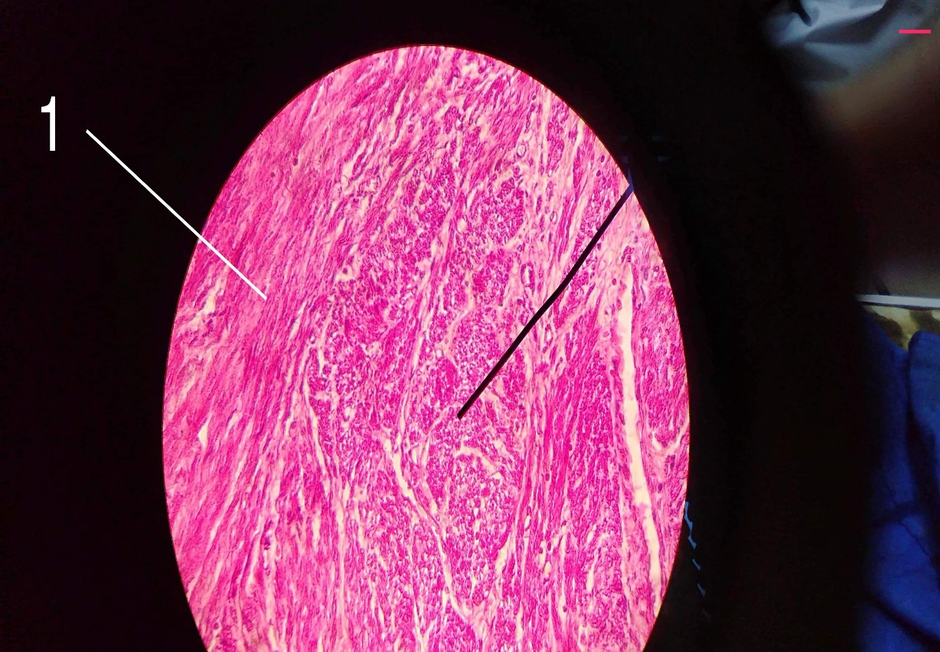
Mô : là tập hợp các tế bào giống nhau cùng thực hiện một chức năng nhất định.
Mô thần kinh
Tiêu bản mô cơ tim

Slide 14
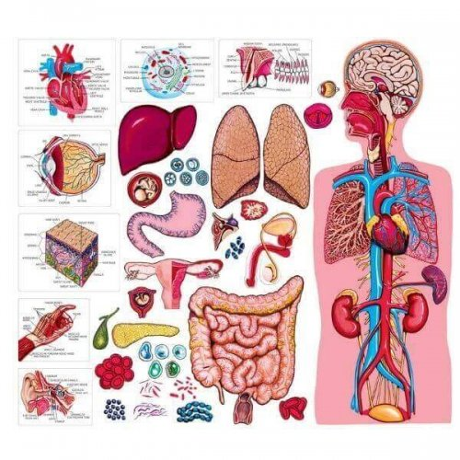
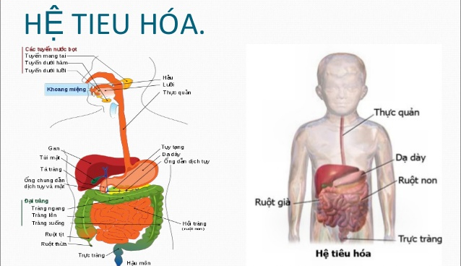
Cơ quan : tập hợp của nhiều mô khác nhau.
- Hệ cơ quan : tập hợp của nhiều cơ quan khác nhau cùng thực hiện một chức năng nhất định.

Slide 15

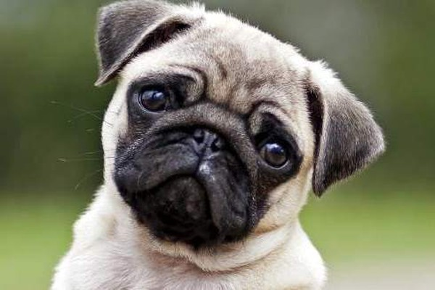
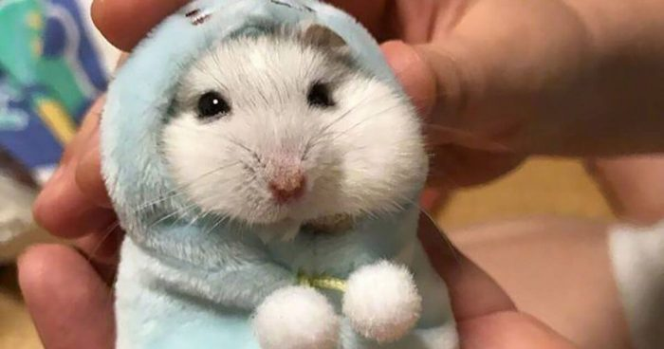
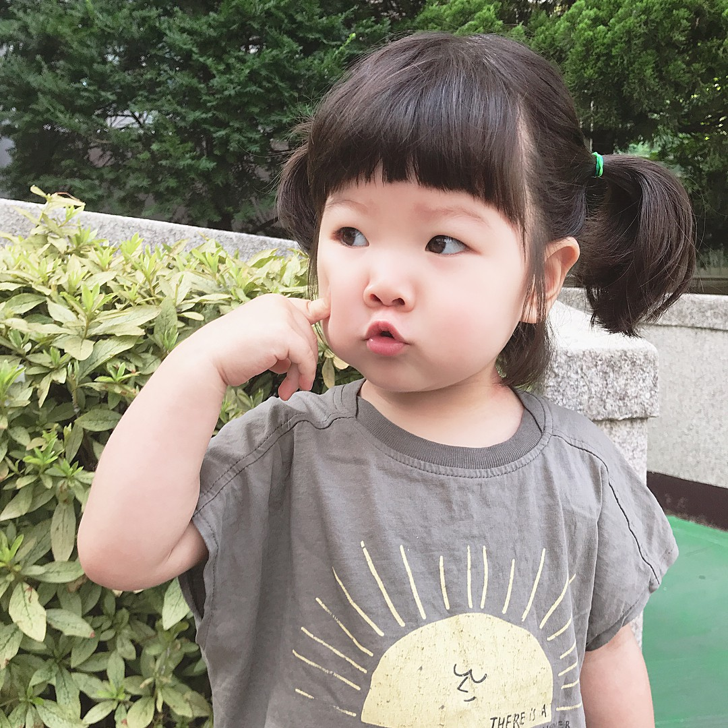
Cơ thể : được cấu tạo từ các cơ quan và hệ cơ quan.

Slide 16
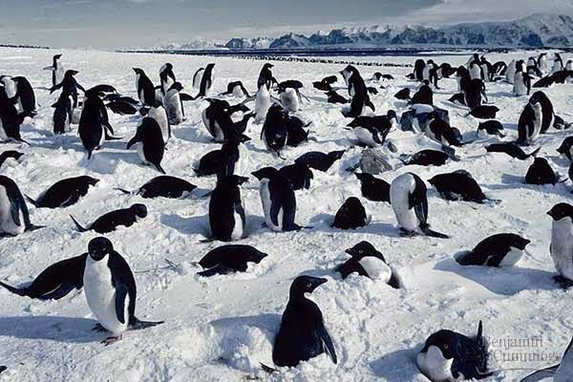
Quần thể: Tập hợp các cá thể của cùng 1 loài, cùng sinh sống trong 1 khoảng không gian xác định, vào 1 thời gian nhất đinh, có khả năng sinh sản và tạo thành những thế hệ mới.

Slide 17
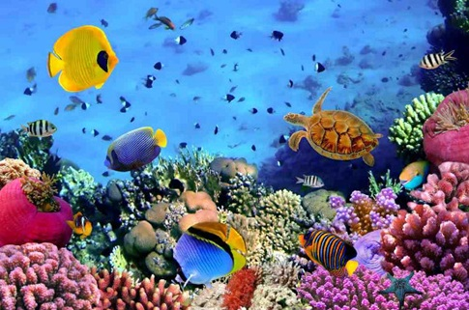
- Quần xã: là 1 tập hợp các quần thể sinh vật thuộc nhiều loài khác nhau, cùng sống trong 1 không gian và thời gian nhất định .

Slide 18

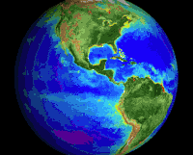
- Hệ sinh thái : bao gồm quần xã sinh vật và sinh cảnh (môi trường vô sinh của quần xã)
- Sinh quyển : tập hợp tất cả các hệ sinh thái trên Trái Đất và sinh cảnh của chúng, là cấp tổ chức cao nhất và lớn nhất của sự sống

Slide 19
TIẾT 1. CÁC CẤP TỔ CHỨC CỦA THẾ GIỚI SỐNG
I. Các cấp tổ chức của thế giới sống
Giữa các cấp tổ chức sống có mối quan hệ chặt chẽ. Cấp độ thấp là cơ sở để hình thành cấp độ cao hơn. Thế giới sinh vật được tổ chức theo thứ bậc chặt chẽ
Tế bào là đơn vị cơ bản cấu tạo nên mọi cơ thể sinh vật.

Slide 20
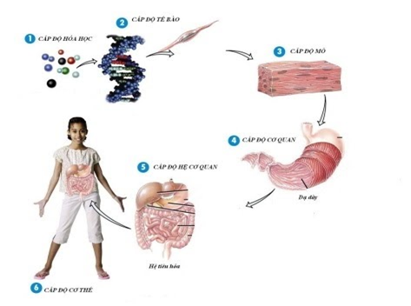
TIẾT 1. CÁC CẤP TỔ CHỨC CỦA THẾ GIỚI SỐNG
II. Đặc điểm chung của các cấp tổ chức của thế giới sống
Tổ chức theo nguyên tắc thứ bậc
Tổ chức sống cấp dưới làm nền tảng xây dựng nên tổ chức sống cấp trên.

Slide 21
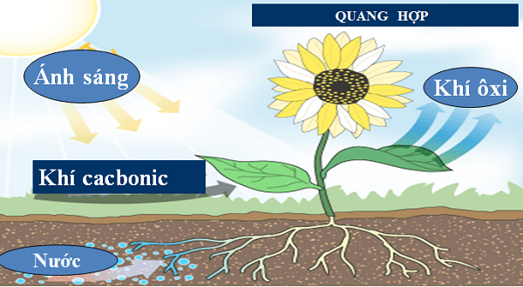
TIẾT 1. CÁC CẤP TỔ CHỨC CỦA THẾ GIỚI SỐNG
II. Đặc điểm chung của các cấp tổ chức của thế giới sống
2. Hệ thống mở và tự điều chỉnh
Có sự trao đổi vật chất và năng lượng với môi trường bên ngoài, có khả năng tự kiểm soát và cân bằng hoá hệ thống trước những thay đổi của điều kiện ngoại cảnh.

Slide 22
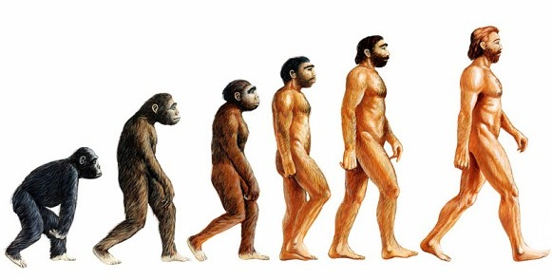
TIẾT 1. CÁC CẤP TỔ CHỨC CỦA THẾ GIỚI SỐNG
II. Đặc điểm chung của các cấp tổ chức của thế giới sống
3. Liên tục tiến hoá
Sinh giới liên tục sinh sôi, nảy nở và không ngừng tiến hoá tạo nên một thế giới sống vô cùng đa dạng nhưng lại gói gọn trong sự hài hoà và thống nhất.

Slide 23



Câu 1: Các cấp tổ chức sống cơ bản được sắp xếp từ thấp đến cao:
A. Tế bào → Cơ thể → Quần thể → Quần xã → Hệ sinh thái − Sinh quyển.
B. Tế bào → Cơ thể → Quần xã → Quần thể → Hệ sinh thái − Sinh quyển.
C. Tế bào → Cơ thể → Quần thể → Hệ sinh thái − Sinh quyển → Quần xã.
D. Tế bào → Cơ thể → Hệ sinh thái − Sinh quyển → Quần thể → Quần xã.
Đáp án: A

Slide 24
Câu 2: “Tổ chức sống cấp thấp hơn làm nền tảng để xây dựng nên tổ chức sống cấp cao hơn” giải thích cho nguyên tắc nào của thế giới sống?
Nguyên tắc thứ bậc.
B. Nguyên tắc mở.
C. Nguyên tắc tự điều chỉnh.
D. Nguyên tắc bổ sung
Đáp án: A

Slide 25
Câu 3: Cấp tổ chức cơ bản của mọi cơ thể sống là:
A. Quần thể. B. Quần xã.
C. Tế bào. D. Cơ thể.
Đáp án: C

Slide 26
Câu 4: Sắp xếp theo thứ tự tăng dần
Con người
Trái tim
Các hộ gia đình sống ở phường 5, tp Đông Hà
Tế bào cơ tim
Ti thể
Đáp án: 5→ 4→2→1→3

Slide 27
Câu 5: Nội dung của học thuyết tế bào là gì ?
Đáp án: Tế bào là đơn vị cơ bản cấu tạo nên mọi cơ thể sinh vật.

Slide 28

